Slide 1
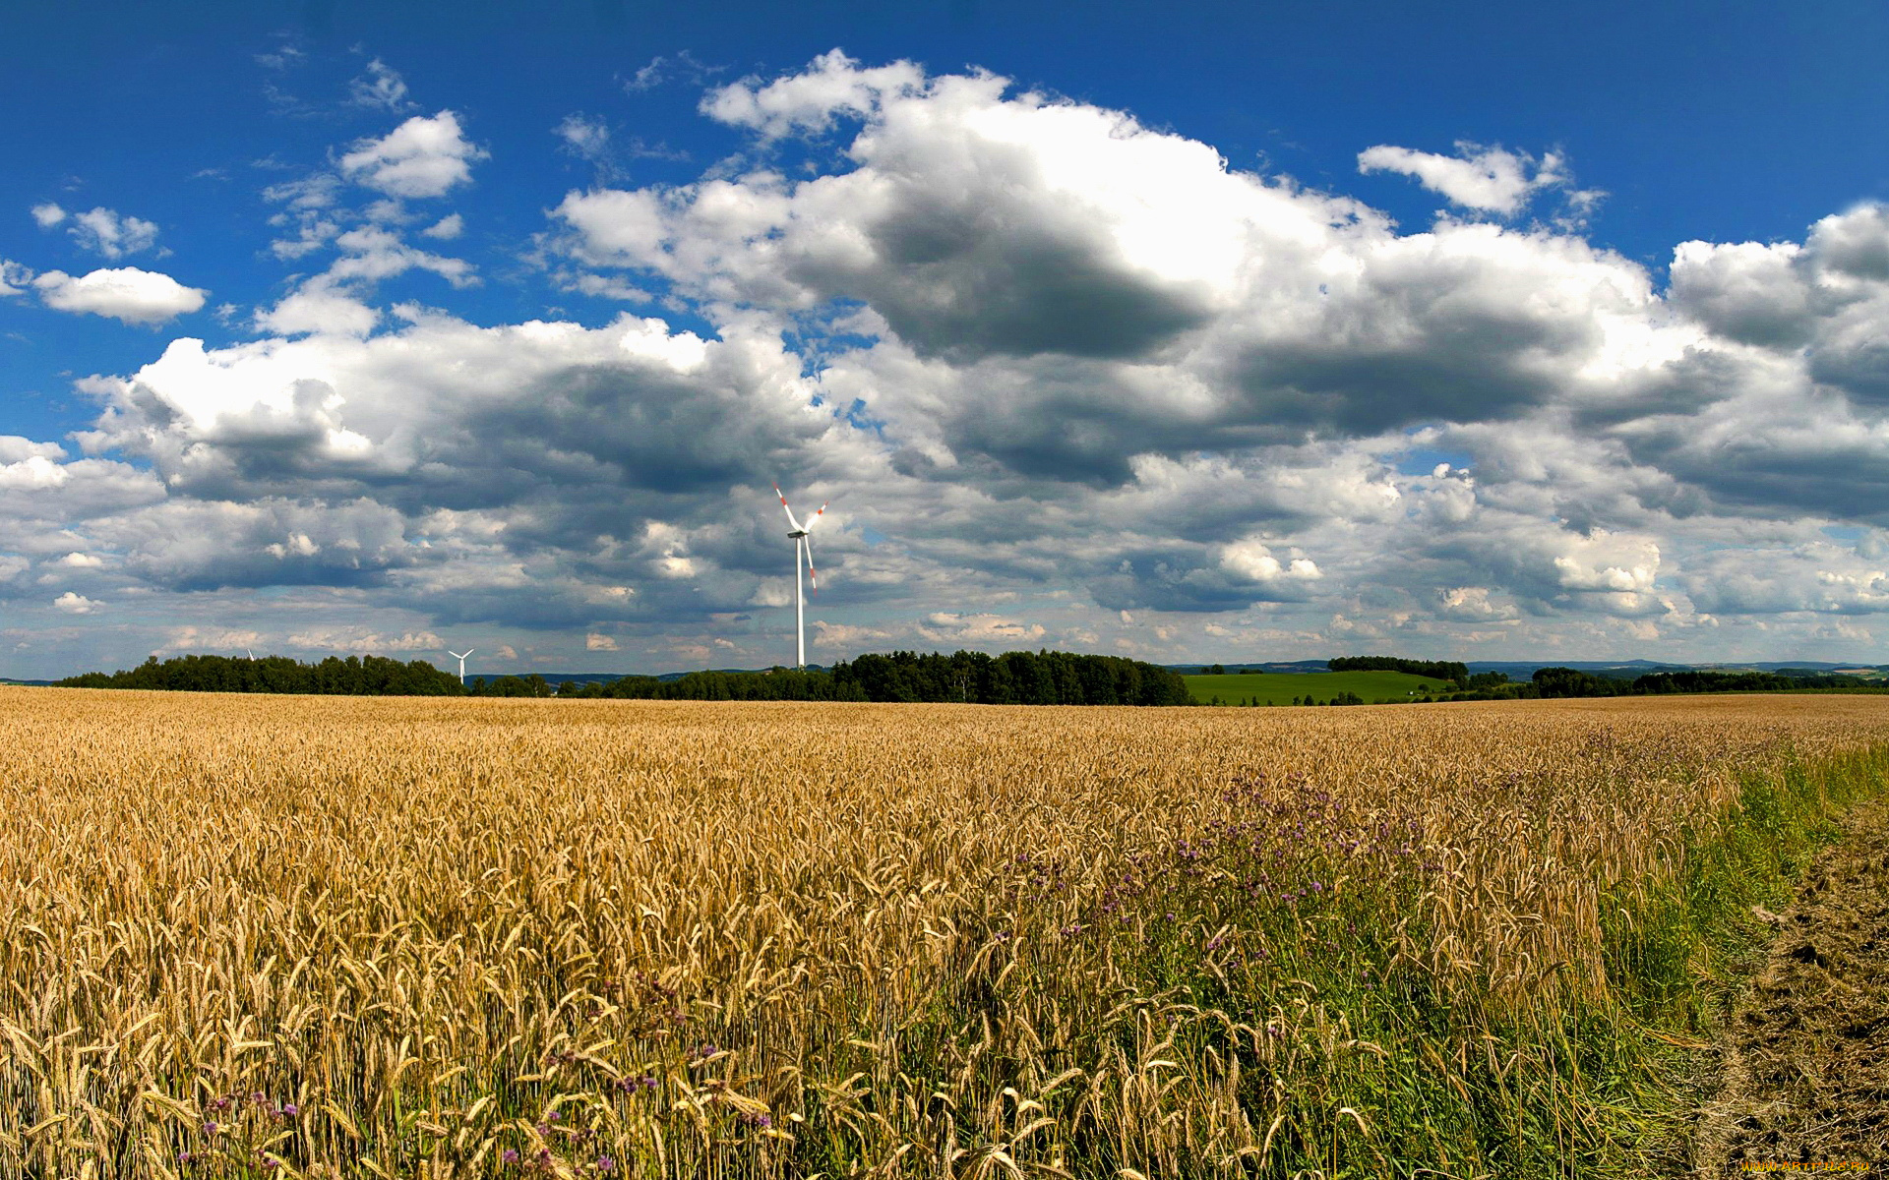
Бюджет для граждан на 2021 год к решению Уваровского сельского совета Нижнегорского района Республики Крым от 28.12.2020 № 1«О бюджете Уваровского сельского поселения Нижнегорского района Республики Крым на 2021 год и на плановый период 2022 и 2023 годов»

Slide 2
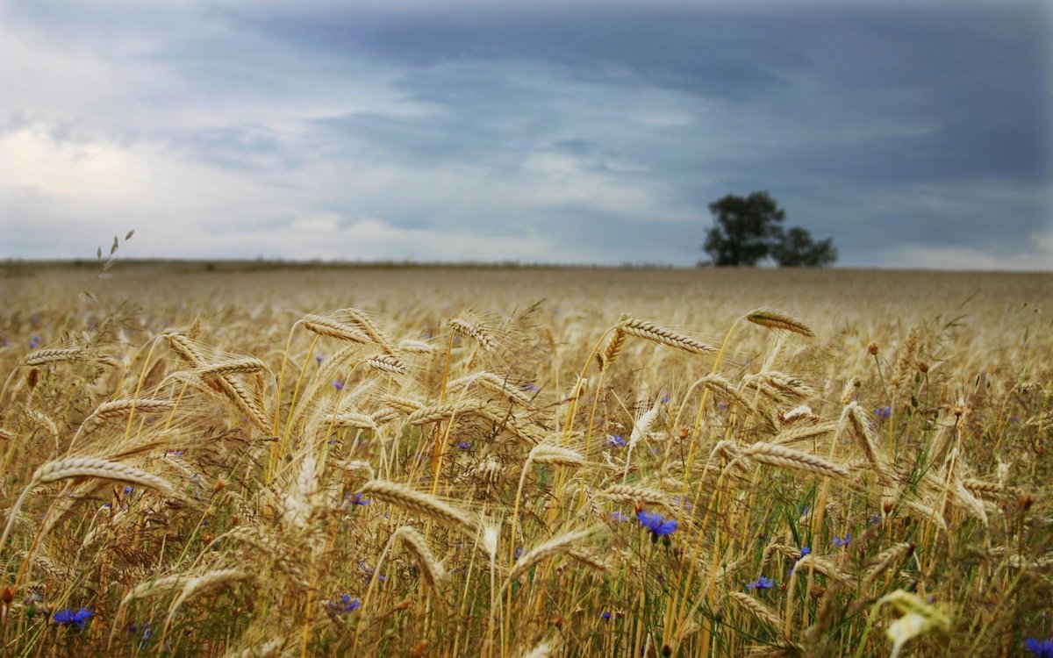
УВАЖАЕМЫЕ ЖИТЕЛИ УВАРОВСКОГО СЕЛЬСКОГО ПОСЕЛЕНИЯ!
Бюджет для граждан - документ, содержащий основные положения решения о бюджете в доступной для широкого круга заинтересованных пользователей форме, разработанный в целях ознакомления граждан с основными целями, задачами бюджетной политики, планируемыми и достигнутыми результатами использования бюджетных средств.
Бюджет - это форма образования и расходования денежных средств, предназначенных для финансового обеспечения задач и функций государства и местного самоуправления (статья 6 Бюджетного Кодекса Российской Федерации).
Граждане как налогоплательщики и потребители государственных и муниципальных услуг должны быть уверены в том, что передаваемые ими в распоряжение государства средства используются прозрачно и эффективно, приносят конкретные результаты как для общества в целом, так и для каждой семьи, каждого человека.

Slide 3

ОСНОВНЫЕ ПОНЯТИЯ
Доходы бюджета - денежные средства поступающие в бюджет, за исключением средств, являющихся в соответствии с Бюджетным кодексом Российской Федерации источниками финансирования дефицита бюджета
Расходы бюджета - денежные средства, выплачиваемые из бюджета, за исключением средств, являющихся источниками финансирования дефицита бюджета
Межбюджетные трансферты - средства, предоставляемые одним бюджетом бюджетной системы другому бюджету бюджетной системы Консолидированный бюджет - свод бюджетов бюджетной системы на соответствующей территории (без учета межбюджетных трансфертов между этими бюджетами)
Бюджетный процесс – регламентируемая законодательством деятельность органов исполнительной власти, по составлению и рассмотрению проектов бюджетов, утверждению и исполнению бюджетов, контролю за их исполнением, осуществлению бюджетного учета, составлению, внешней проверке, рассмотрению и утверждению бюджетной отчетности
Сбалансированность бюджета – один из основополагающих принципов формирования и исполнения бюджета, состоящий в количественном соответствии (равновесии) бюджетных расходов доходами. В случае нарушения баланса возникает дефицит или профицит бюджета
Дефицит бюджета - превышение расходов бюджета над его доходами Профицит бюджета - превышение доходов бюджета над его расходами

Slide 4
Основные документы, согласно которых составлялся проект бюджета
ПРОЕКТ БЮДЖЕТА УВАРОВСКОГО СЕЛЬСКОГО ПОСЕЛЕНИЯ СОСТАВЛЯЕТСЯ НА ОСНОВЕ
Бюджетное послание Президента Российской Федерации
Прогноз социально-экономического развития Уваровского сельского поселения на 2021
Основные направления налоговой и бюджетной политики Уваровского сельского поселения
Муниципальных программ Уваровского сельского поселения
Бюджетный прогноз Уваровскогоо сельского поселения
ПРИОРИТЕТЫ БЮДЖЕТНОЙ ПОЛИТИКИ
ИСПОЛНЕНИЕ СОЦИАЛЬНЫХ ОБЯЗАТЕЛЬСТВ
РЕАЛИЗАЦИЯ УКАЗОВ ПРЕЗИДЕНТА РФ
ПОВЫШЕНИЕ УСТОЙЧИВОСТИ БЮДЖЕТНОЙ СИСТЕМЫ
ПОВЫШЕНИЕ ЭФФЕКТИВНОСТИ РАСХОДОВ
ПОВЫШЕНИЕ КАЧЕСТВА ЖИЗНИ ЖИТЕЛЕЙ МУНИЦИПАЛЬНОГО ОБРАЗОВАНИЯ НИЖНЕГОРСКИЙ РАЙОН РЕСПУБЛИКИ КРЫМ

Slide 5

ЭТАПЫ ПРОХОЖДНИЯ БЮДЖЕТА
СОСТАВЛЕНИЕ БЮДЖЕТА
УТВЕРЖДЕНИЕ
• Подготовка материалов для составления бюджета.
• Согласование материалов для составления бюджета.
• Подготовка проекта решения о бюджете.
Рассмотрение проекта решения о бюджете.
Утверждение проекта решения о бюджете.
• Подписание решения о бюджете.
ОТЧЕТНОСТЬ
ИСПОЛНЕНИЕ
Подготовка бюджетной отчётности об исполнении бюджета
Рассмотрение и согласование бюджетной отчетности об исполнении бюджета.
Утверждение бюджетной отчётности об исполнении бюджета
Подготовка документов для исполнения бюджета.
Исполнение бюджета.

Slide 6


Основные параметры бюджета Уваровского сельского поселения Нижнегорского района Республики Крым на 2021 год и на плановый период 2021 и 2022 годов
№ п/п | Наименование | Бюджет на 2021 год (тыс.руб.) | Бюджет на 2022 год (тыс.руб.) | Бюджет на 2023 год (тыс.руб.)
1. | ОБЩИЙ ОБЪЁМ ДОХОДОВ | 3 886,755 | 4 175,142 | 5 092,989
 | Налоговые и неналоговые доходы | 1 677,600 | 1 874,400 | 2 061,300
 | Безвозмездные поступления | 2 209,155 | 2 300,742 | 3 031,689
2. | ОБЩИЙ ОБЪЁМ РАСХОДОВ | 3 886,755 | 4 175,142 | 5 092,989
3. | ДЕФИЦИТ (-); ПРОФИЦИТ (+) | 0,00 | 0,00 | 0,00

Slide 7

ЧТО ТАКОЕ МЕЖБЮДЖЕТНЫЕ ТРАНСФЕРТЫ?
Межбюджетные трансферты - средства, предоставляемые одним бюджетом бюджетной системы Российской Федерации другому бюджету бюджетной системы Российской Федерации
Виды межбюджетных трансфертов:
Дотации (от лат.«Dotatio» - дар, пожертвование) - Предоставляются на безвозмездной и безвозвратной основе без установления направлений и (или) условий их использования.
Субсидии (от лат.«Subsidium» - поддержка) - Предоставляются в целях софинансирования расходных обязательств, возникающих при выполнении полномочий органов местного самоуправления по вопросам местного значения .
Субвенции (от лат.«Subvenire» - приходить на помощь) - Предоставляются в целях финансового обеспечения расходных обязательств муниципальных образований, возникающих при выполнении государственных полномочий.
Иные межбюджетные трансферты - Предоставляются в случаях и порядке, предусмотренных законами субъекта Российской Федерации и принимаемыми в соответствии с ними иными нормативными правовыми актами органов государственной власти субъекта Российской Федерации

Slide 8
ДОХОДЫ БЮДЖЕТА
НАЛОГОВЫЕ И НЕНАЛОГОВЫЕ
БЕЗВОЗМЕЗДНЫЕ ПОСТУПЛЕНИЯ
Налоговые доходы – налоги и сборы, взымаемые с юридических и физических лиц, в соответствии с налоговым законодательством
Межбюджетные трансферты
Субвенции
Неналоговые доходы: -доходы от использования имущества, находящегося в гос. или муниципальной собственности; -доходы от продажи или иного возмездного отчуждения имущества, находящегося в собственности; -доходы от платных услуг; -средства, полученные в результате применения мер гражданско-правовой, административной и уголовной ответственности, и иные суммы принудительного изъятия; -иные неналоговые доходы
Дотации
Иные межбюджетные трансферты
Финансовая помощь от физических и юридических лиц, организаций

Slide 9

Основные параметры бюджета Уваровского сельского поселения на 2021 год и на плановый период 2022 и 2023 годов
2021 ГОД
Доходы 1 3886,755тыс.руб.
Расходы 1 3886,755тыс.руб.
2022 ГОД
Доходы 2 4175,142 тыс.руб.
Расходы 2 4175,142 тыс.руб.
2023 ГОД
Доходы 3 5092,989тыс.руб.
Расходы 3 5092,989тыс.руб.

Slide 10

Доходы бюджета Уваровского сельского поселения Нижнегорского района Республики Крым на 2021 год
Налоговые и неналоговые доходы
1677,600 тыс. руб.
ДОХОДЫ
3 866,755 тыс. руб.
Безвозмездные поступления
2 209,155 тыс. руб.
Налоговые доходы 1427,600 тыс. руб. (налоги и сборы, взымаемые с юридических и физических лиц, в соответствии с налоговым законодательством)
Субвенции
237,024 тыс. руб.
Неналоговые доходы 250,000 тыс.руб. -доходы от использования имущества, находящегося в гос. или муниципальной собственности; -доходы от продажи или иного возмездного отчуждения имущества, находящегося в собственности; -доходы от платных услуг; -средства, полученные в результате применения мер гражданско-правовой, административной и уголовной ответственности, и иные суммы принудительного изъятия; -иные неналоговые доходы
Дотации
1 972,131 тыс. руб.

Slide 11

СТРУКТУРА БЮДЖЕТНОЙ СИСТЕМЫ РФ
Консолидированный бюджет РФ
Федеральный бюджет
Консолидированные бюджеты субъектов РФ
Бюджеты субъектов РФ (региональные бюджеты)
Консолидированные бюджеты муниципальных районов
Бюджеты городских округов
Бюджеты районов
Бюджеты поселений

Slide 12
Расходы бюджета Уваровского сельского поселения Нижнегорского района Республики Крым в разрезе разделов бюджетной классификации
тыс.руб.
Наименование показателя | 2021 год | 2022 год | 2023 год
ОБЩЕГОСУДАРСТВЕННЫЕ ВОПРОСЫ | 3 102,555 | 3 226,9907 | 3 278,4615
НАЦИОНАЛЬНАЯ ОБОРОНА | 235,834 | 238,139 | 247,033
НАЦИОНАЛЬНАЯ ЭКОНОМИКА | 20,000 | 0,00 | 0,00
ЖИЛИЩНО-КОММУНАЛЬНОЕ ХОЗЯЙСТВО | 510,499 | 592,876 | 1 348,718
КУЛЬТУРА.КИНЕМАТОГРАФИЯ | 17,867 | 18,741 | 18,741
УСЛОВНО УТВЕРЖДЕННЫЕ РАСХОДЫ | 0,00 | 98,3953 | 200,0355
ВСЕГО РАСХОДОВ | 3 886,755 | 4 175,142 | 5 092,989

Slide 13
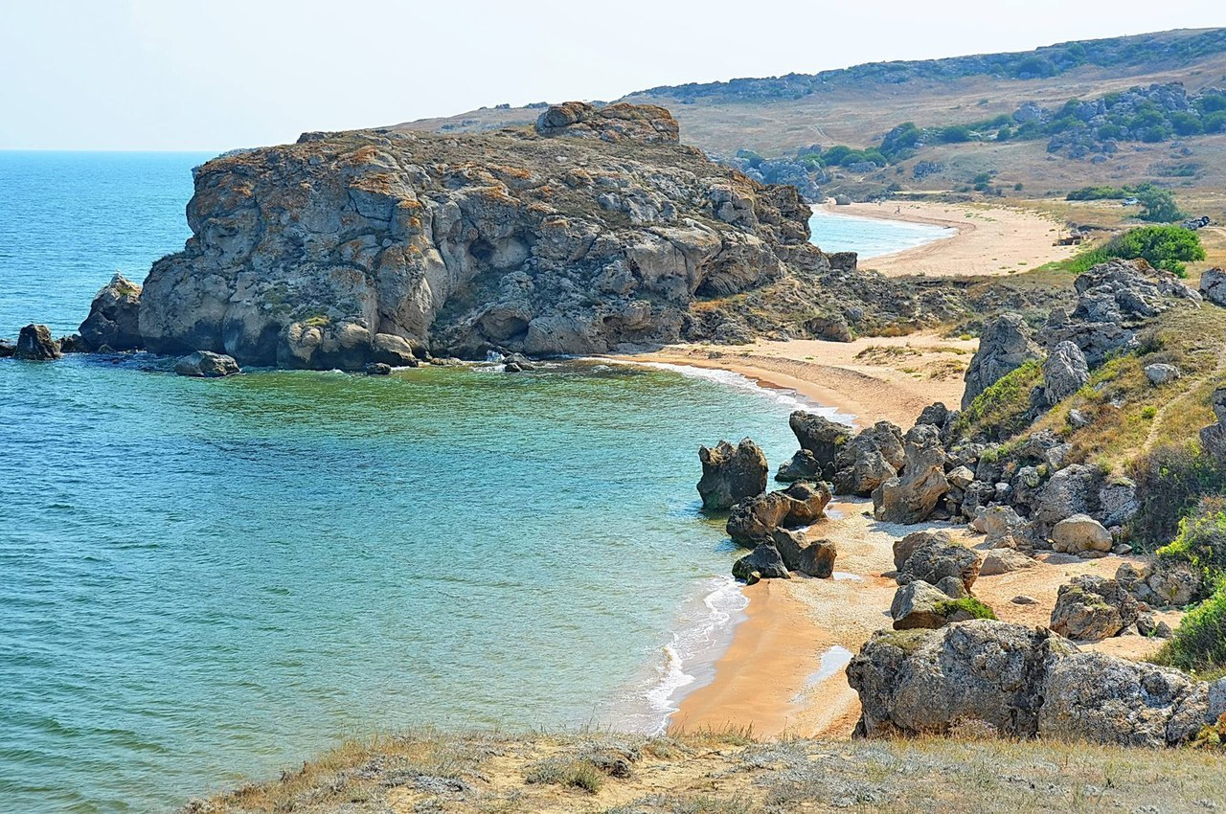
АДМИНИСТРАЦИЯ УВАРОВСКОГО СЕЛЬСКОГО ПОСЕЛЕНИЯ НИЖНЕГОРСКОГО РАЙОНА РЕСПУБЛИКИ КРЫМ
Адрес: 297136, РФ Республика Крым, Нижнегорский р-н, с.Уваровка, ул. Кирова, д.18
Телефон / факс: (36557) 25-2-40
E-mail: uvar_sovet@mail.ru
Режим работы: пн-пт с 8:00 до 16:00, выходной сб и вс

